Slide 1
Clasificación de software
Navarro Hernández Nadia Samantha.
Preescolar
1º. B

Slide 2
Introducción
Los tipos de software son las páginas web desarrolladas en lenguajes y marcos como HTML, PHP, Perl, JSP, ASP.NET, XML y las aplicaciones de escritorio como OpenOffice.org, Microsoft Word desarrollados en lenguajes como C, C, Java, C #, o Smalltalk. El software de aplicación por lo general se ejecuta en un sistema operativo subyacente de software como Linux o Microsoft Windows. Software (o firmware) también se utiliza en los juegos de video y de las partes configurables de los sistemas de lógica de automóviles, televisores y otros aparatos electrónicos de consumo

Slide 3


Slide 4
Software de sistema
Es aquel que permite que el hardware funcione. Su objetivo es desvincular adecuadamente al programador de los detalles del computador en particular que se use, aislándolo especialmente del procesamiento referido a las características internas de: memoria, discos, puertos y dispositivos de comunicaciones, impresoras, pantallas, teclados, etc. El software de sistema le procura al usuario y programador adecuadas interfaces de alto nivel y utilidades de apoyo que permiten su mantenimiento. Incluye entre otros:

Slide 5
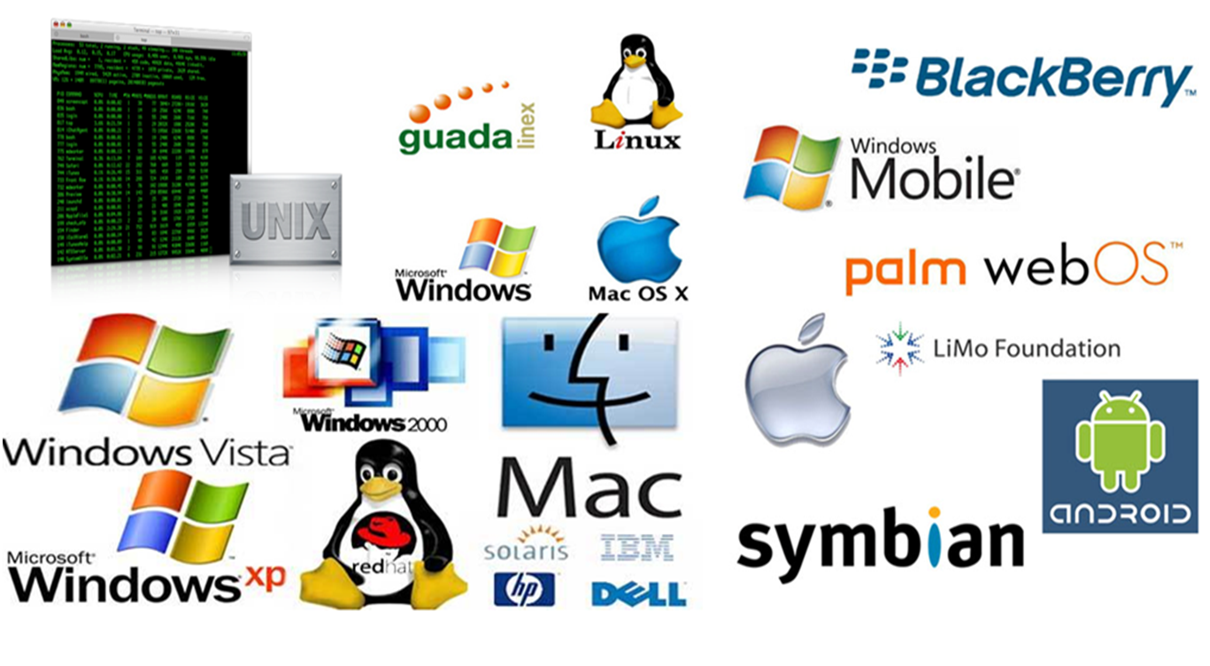
Sistemas operativos
Controladores de dispositivo
Herramientas de diagnóstico
Herramientas de Corrección y Optimización
Servidores
Utilidades

Slide 6
Software de programación
Es el conjunto de herramientas que permiten al programador desarrollar programas informáticos, usando diferentes alternativas y lenguajes de programación, de una manera práctica. Incluye entre otros:
Editores de texto
Compiladores
Intérpretes
Enlazadores
Depuradores
Entornos de Desarrollo Integrados (IDE): Agrupan las anteriores herramientas, usualmente en un entorno visual, de forma que el programador no necesite introducir múltiples comandos para compilar, interpretar, depurar, etc.. Habitualmente cuentan con una avanzada interfaz gráfica de usuario (GUI).

Slide 7


Slide 8
Software de aplicación
Aquel que permite a los usuarios llevar a cabo una o varias tareas específicas, en cualquier campo de actividad susceptible de ser automatizado o asistido, con especial énfasis en los negocios. Incluye entre otros:
Aplicaciones de control y automatización industrial
Aplicaciones ofimáticas
Software educativo
Software médico
Software de Cálculo Numérico
Software de Diseño Asistido (CAD)
Software de Control Numérico (CAM)

Slide 9


Slide 10
Conclusión
Muchas veces escuchamos sobre el software y lo que es, sin embargo no sabemos reconocer que el software se divide en diferentes clasificaciones.
Cada tipo de software suele adaptarse a las necesidades que tenga el ser humano.
El software puede servir para tareas, ediciones, entretenimiento, información, etc.
A pesar de que los software están disponibles para todas las personas, estos no siempre se adaptan a todo tipo de equipos, por eso es importante conocer mas sobre ellos, su clasificación y su funcionalidad para poder comprender la manera en la que pueden aplicarse y en donde.

